Slide 1
Nissnikun päiväkodin Erasmus+
10 vuoden ajalta Erasmus+ hankkeita varhaiskasvatuksessa
6.11.2025 yleissivistävän koulutuksen ja varhaiskasvatuksen
Kansainvälisyyspäivät

Slide 2
Nissnikun päiväkoti, Masala, Kirkkonummi
Nissenpolku 1, 02430 Masala
115 lasta, esiopetuksen 2 ryhmää lähikoulun tiloissa
Työntekijöitä 31
Vihreän lipun päiväkoti, tänä lukuvuonna aiheena ”YHTEINEN MAAPALLO”
https://youtu.be/m6wDxhVU1Ok

Slide 3
Erasmus+ hankkeet Nissnikun päiväkodissa
Kursseja Espanjassa, Kreikassa, Portugalissa, Irlanti, Guadeloupella
Job shadowing Italiassa ja Ranskassa

Slide 4
2015 Lapsilähtöiset menetelmät ja tvt-laitteiden hyödyntäminen varhaiskasvatuksessa
Kirkkonummen kunta osti päiväkotiryhmille useita iPadeja ja muita digilaitteita
Halusimme oppia käyttämään ja hyödyntämään niitä lapsilähtöisesti
Ensimmäinen Erasmus+ hanke, 1 opettaja kurssilla Kreikassa
https://www.oph.fi/fi/tilastot-ja-julkaisut/julkaisut/varhaiskasvatuksen-globeope

Slide 5
2017 tutkiva lapsi varhaiskasvatuksessa
Halusimme kehittää tutkivaa lähestymistapaa maailman eri asioihin
Tutustuimme digilaitteisiin ja sovelluksiin joilla voi tutkia asioita monipuolisemmin
https://diggaamundigimatkaa.blogspot.com/2018/10/kysymysseina.html

Slide 6
2017-2018 Pedagoginen dokumentointi varhaiskasvatuksessa
Kirkkonummen kunnassa oli hanke Diggaa mun digimatkaa jonka tavoitteena oli kehittää ja kokeilla digitaalista portfoliota varhaiskasvatuksessa
Portfoliot toteutettiin Peda.net alustalla
Digitaaliset portfoliot ovat käytössä Kirkkonummella edelleen
Saimme hankkeesta European innovative teaching award palkinnon!
https://www.oph.fi/fi/ohjelmat/eurooppalainen-innovatiivisen-opetuksen-palkinto
https://www.youtube.com/watch?v=LUqdY3tzSNU

Slide 7
2018-2021 Digital storytelling
Halusimme syventää pedagogisen dokumentoinnin osaamistamme
Meillä oli digilaitteita; kameroita, nauhureita, iPadeja..
Lasten ajatusten ja tarinoiden tallentaminen hyödyntämällä olemassa olevaa laitteistoa

Slide 8
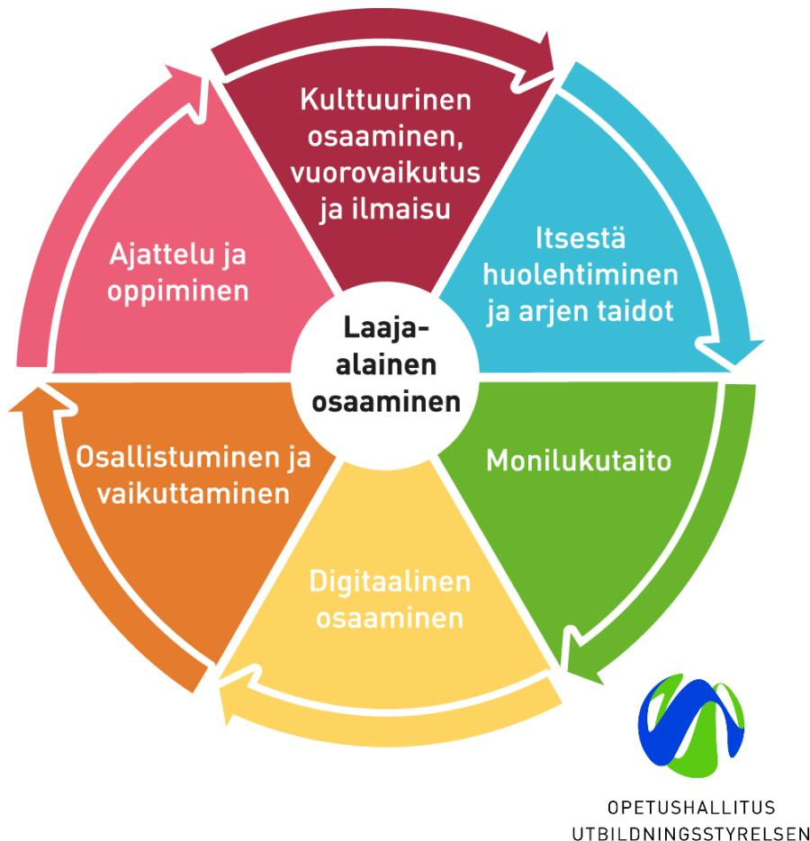
2021-2027 Akkreditointi aiheena Laaja-alainen osaaminen

Slide 9
Kurssit ja job shadowing ovat löytyneet:
eTwinning
European school education platform
Kontaktit ympäri Eurooppaa
Ranskalaisen koulun kanssa vastavuoroista job shadowing toimintaa

Slide 10
Hanna Laitinen Ranskassa job shadowing jaksolla
Kävimme tutustumassa 3-5-vuotiaiden kouluun Ecole Notre Dameen, Savenayssa 5/2025
Vertailimme Suomen ja Ranskan välisiä eroja mm. opetuksessa, tuntimäärässä, palkassa, lasten lukumäärässä/henkilökunta
Kävimme myös vierailulla 10- ja 11-vuotiaiden luokissa
Otimme muutamia hyviä menetelmiä opetukseen omaan ryhmään (laatikkotehtävät ja kodissa kiertävä pehmoeläin)

Slide 11
Tiivis yhteistyö Viron opettajien kanssa vuodesta 2013
Lapsilähtöisen pedagogiikan verkosto
Vetäjinä Maarika Pukk, Jarmo Kinos, Leena Helavaara-Robertson, Ulla Soukainen
Kerran vuodessa kaksipäiväinen kesäseminaari jossa pohditaan lapsilähtöisyyttä Virossa ja Suomessa
Lapsilähtöisyyttä löytämässä kirja julkaistu
https://www.digar.ee/arhiiv/en/nlib-digar:1058466

Slide 12
Kiitos
Krista Rauhala, krista.rauhala@kirkkonummi.fi 0400231002
Hanna Laitinen hanna.laitinen@kirkkonummi.fi 040-1269445
Päiväkodin johtaja Markus Kauppinen markus.kauppinen@kirkkonummi.fi 0405639203

